Slide 1
LUYỆN TẬP CHUNG
(2 Tiết)

Slide 2

Em hãy nhắc lại cách tính nhân chia hai lũy thừa cùng cơ số, lũy thừa của lũy thừa và quy tắc chuyển vế đổi dấu.

Slide 3
Ví dụ 1:
Năm ánh sáng là đơn vị chiều dài sử dụng để đo khoảng cách trong thiên văn học. Một năm ánh sáng là độ dài quãng đường mà ánh sáng đi được trong một năm và bằng khoảng 9 460 000 000 000 km.
Đó là một con số rất lớn, nên người ta dùng lũy thừa để viết gọn lại.

Slide 4

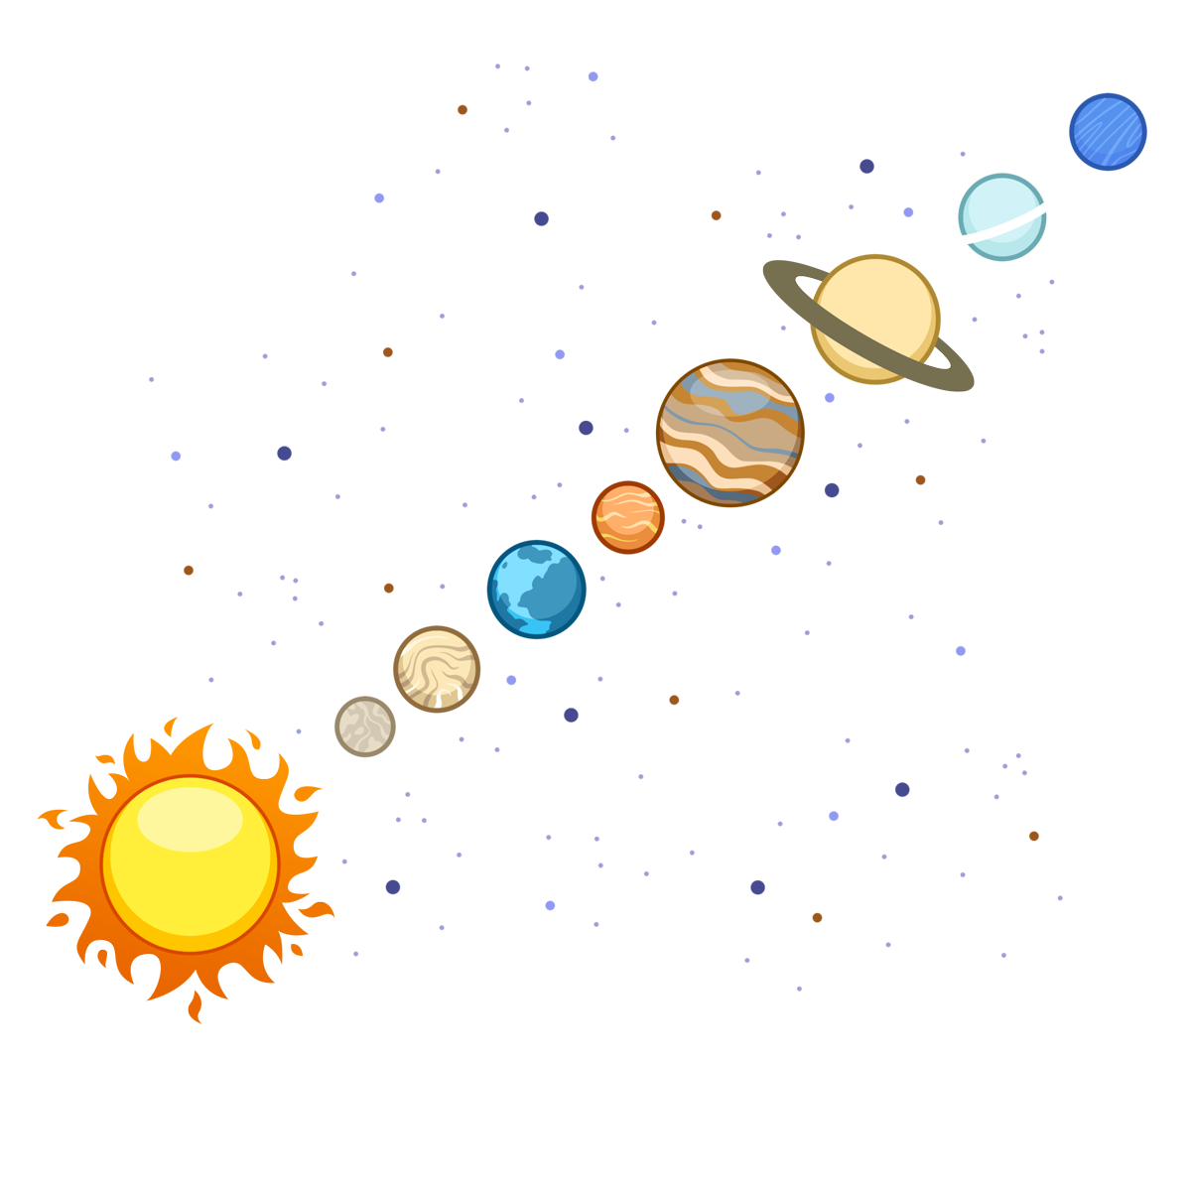
Hãy viết gọn lại một năm ánh sáng theo lũy thừa của 10.
Khoảng cách từ Mộc tinh đến Trái Đất thay đổi theo từng ngày trong năm. Khoảng cách gần nhất khoảng 588 000 000 km, khoảng cách xa nhất khoảng 968 000 000 km. Em hãy tính khoảng cách gần nhất và xa nhất từ Mộc tinh đến Trái Đất theo đơn vị năm ánh sáng.

Slide 5
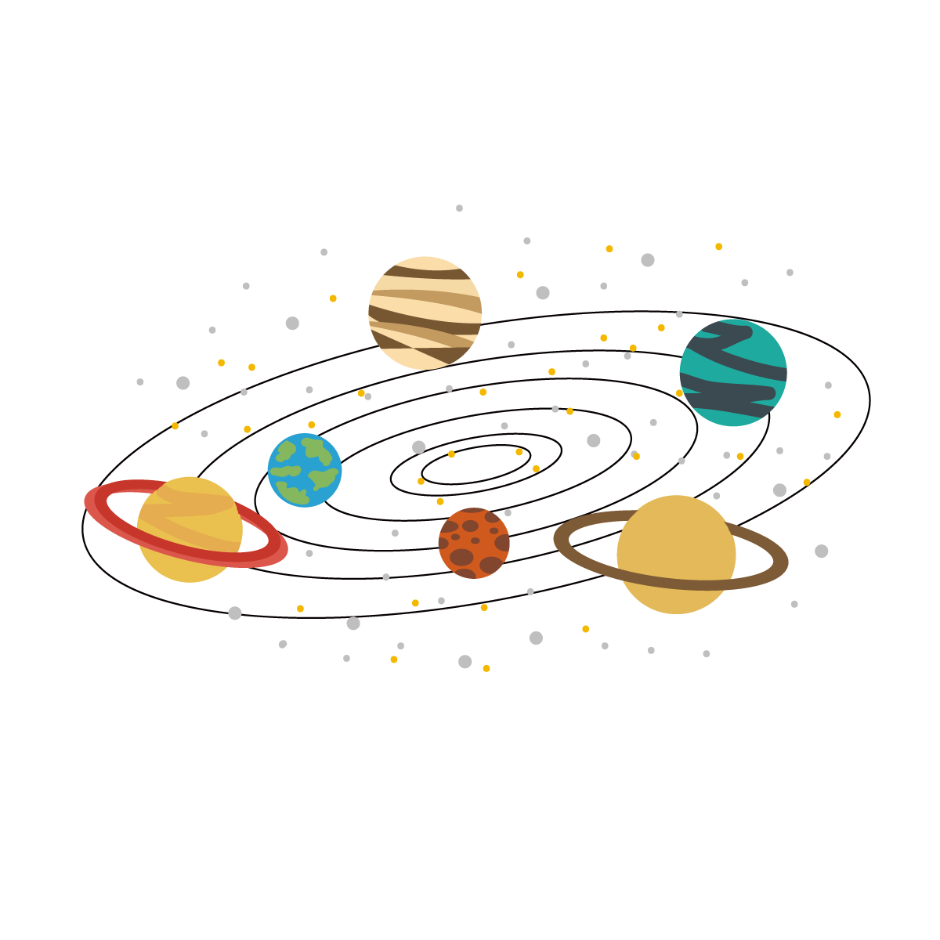
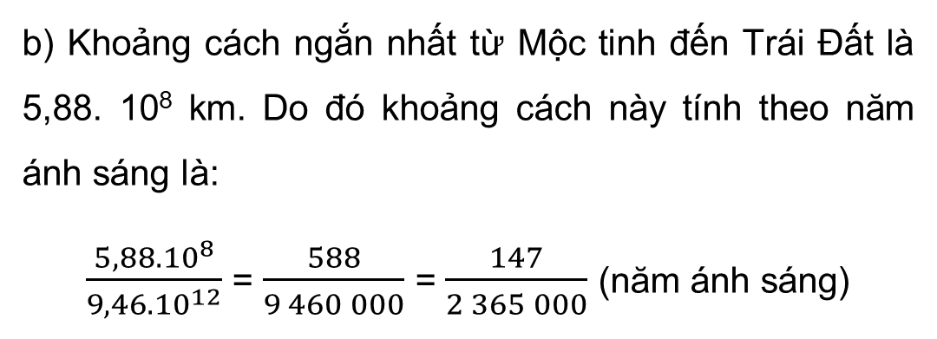
Giải
a) Ta có: 9 460 000 000 000 = 9,46. 10¹² km.
b) Khoảng cách ngắn nhất từ Mộc tinh đến Trái Đất là 5,88. 10⁸ km. Do đó khoảng cách này tính theo năm ánh sáng là:
$\frac{5,88. {10}^{8}}{9,46. {10}^{12}}$ = $\frac{588}{9 460 000}$ = $\frac{147}{2 365 000}$ (năm ánh sáng)

Slide 6
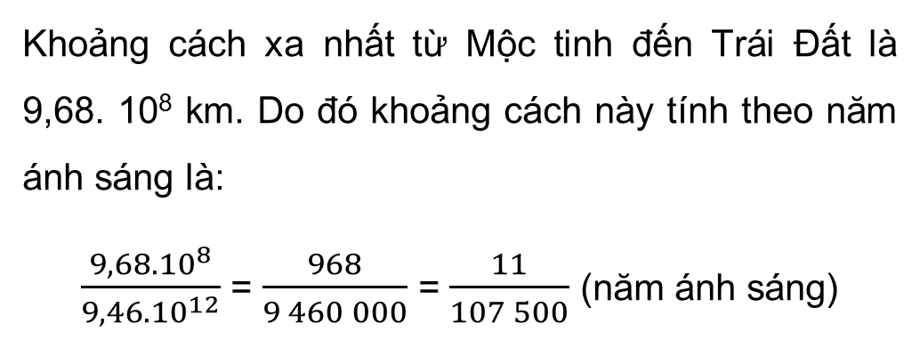
Giải
Khoảng cách xa nhất từ Mộc tinh đến Trái Đất là 9,68. 10⁸ km. Do đó khoảng cách này tính theo năm ánh sáng là:
$\frac{9,68. {10}^{8}}{9,46. {10}^{12}}$ = $\frac{968}{9 460 000}$ = $\frac{11}{107 500}$ (năm ánh sáng)

Slide 7



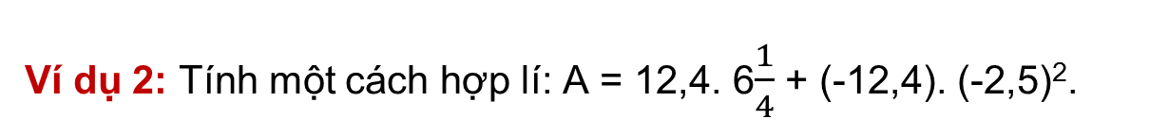
Ví dụ 2: Tính một cách hợp lí: A = 12,4. 6$\frac{1}{4}$ + (-12,4). (-2,5)².
Gợi ý
Muốn tính A phải thì thứ tự tính là gì?
Khi tính được lũy thừa rồi thì ta nên
sử dụng tính chất gì để tính nhanh?

Slide 8
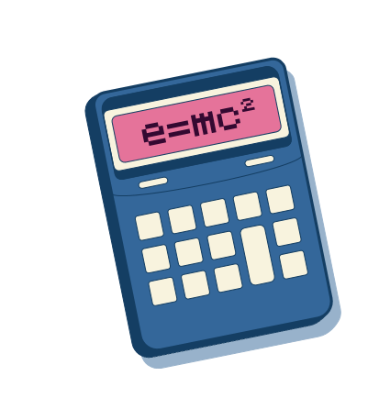
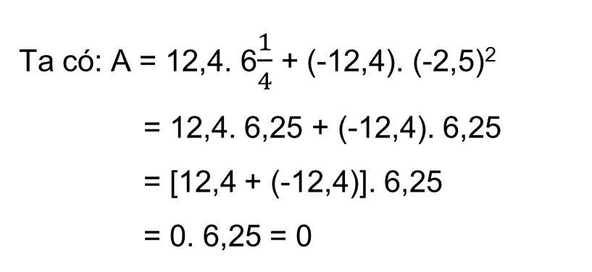
Giải
Ví dụ 2: Tính một cách hợp lí: A = 12,4. 6$\frac{1}{4}$ + (-12,4). (-2,5)².
Ta có: A = 12,4. 6$\frac{1}{4}$ + (-12,4). (-2,5)²
= 12,4. 6,25 + (-12,4). 6,25
= [12,4 + (-12,4)]. 6,25
= 0. 6,25 = 0

Slide 9


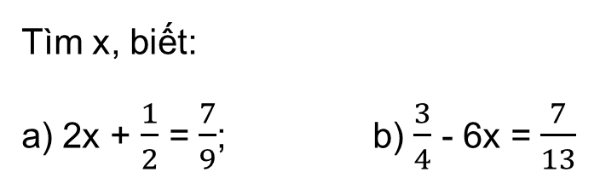
Bài 1.31 (SGK - tr24)
LUYỆN TẬP
Tìm x, biết:
a) 2x + $\frac{1}{2}$ = $\frac{7}{9}$; b) $\frac{3}{4}$ - 6x = $\frac{7}{13}$
Muốn tìm x ta phải thực hiện quy tắc gì?

Slide 10
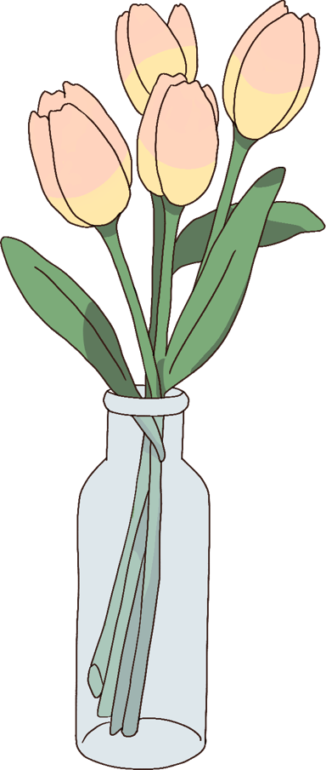
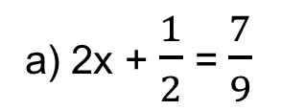
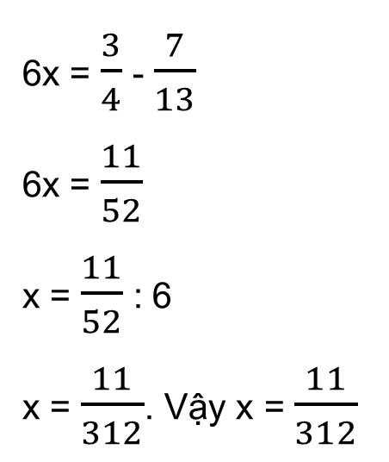
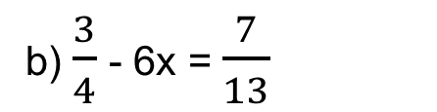
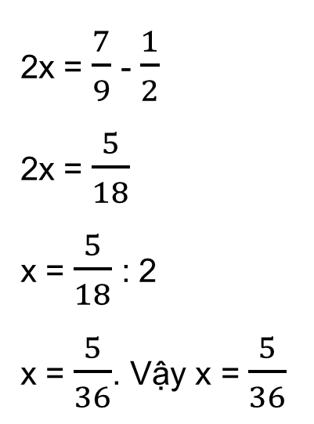
Giải
a) 2x + $\frac{1}{2}$ = $\frac{7}{9}$
b) $\frac{3}{4}$ - 6x = $\frac{7}{13}$
2x = $\frac{7}{9}$ - $\frac{1}{2}$
2x = $\frac{5}{18}$
x = $\frac{5}{18}$ : 2
x = $\frac{5}{36}$. Vậy x = $\frac{5}{36}$
6x = $\frac{3}{4}$ - $\frac{7}{13}$
6x = $\frac{11}{52}$
x = $\frac{11}{52}$ : 6
x = $\frac{11}{312}$. Vậy x = $\frac{11}{312}$

Slide 11


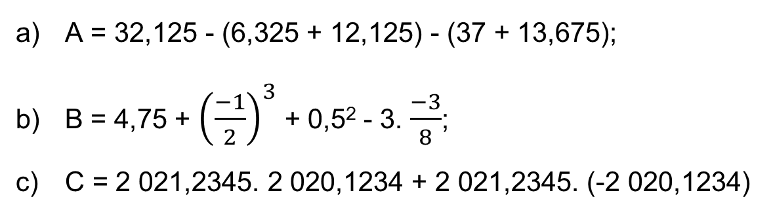
Bài 1.33 (SGK - tr24)
Tính một cách hợp lí
A = 32,125 - (6,325 + 12,125) - (37 + 13,675);
B = 4,75 + ${\left(\frac{−1}{2}\right)}^{3}$ + 0,5² - 3. $\frac{−3}{8}$;
C = 2 021,2345. 2 020,1234 + 2 021,2345. (-2 020,1234)

Slide 12


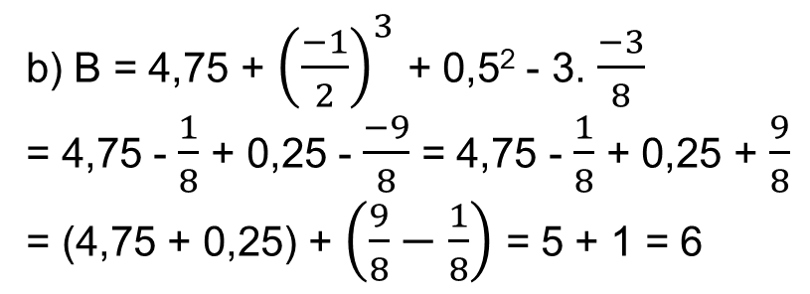
Giải
A = 32,125 - (6,325 + 12,125) - (37 + 13,675)
= (32,125 – 12,125) – (6,325 + 13,675) – 37
= 20 – 20 – 37 = -37
b) B = 4,75 + ${\left(\frac{−1}{2}\right)}^{3}$ + 0,5² - 3. $\frac{−3}{8}$
= 4,75 - $\frac{1}{8}$ + 0,25 - $\frac{−9}{8}$ = 4,75 - $\frac{1}{8}$ + 0,25 +$\frac{9}{8}$
= (4,75 + 0,25) + $\left(\frac{9}{8}−\frac{1}{8}\right)$ = 5 + 1 = 6

Slide 13
Giải
c) C = 2 021,2345. 2 020,1234 + 2 021,2345. (-2 020,1234)
= 2021,2345. [2020,1234 + (-20020,1234)]
= 2021,2345. 0 = 0

Slide 14

Bài 1.34 (SGK - tr22)
Đặt một cặp dấu ngoặc “()” để được biểu thức đúng.
2,2 - 3,3 + 4,4 - 5,5 = 0
(
)

Slide 15

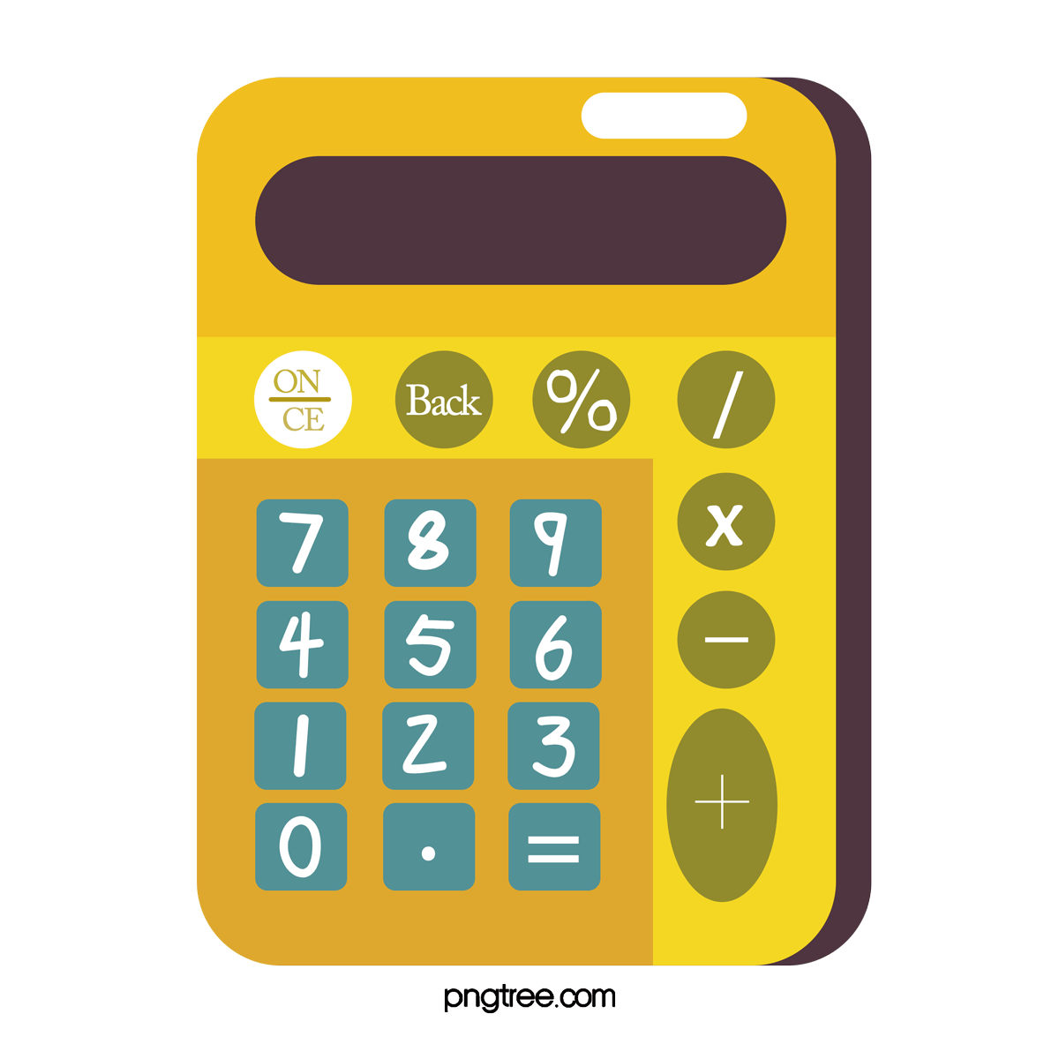
VẬN DỤNG
Bài 1.32 (SGK - tr24)
Diện tích mặt nước của một số hồ nước ngọt lớn nhất thế giới được cho trong bảng sau. Em hãy sắp xếp chúng theo thứ tự diện tích từ nhỏ đến lớn.
Hồ | Diện tích (m²)
Baikal (Nga) | 3,17. 10¹⁰
Caspian | 3,71. 10¹¹
Ontario (Bắc Mỹ) | 1,896. 10¹⁰
Michigan (Mỹ) | 5,8. 10¹⁰
Superior (Bắc Mỹ) | 8,21. 10¹⁰
Victoria (Châu Phi) | 6,887. 10¹⁰
Erie (Bắc Mỹ) | 2,57. 10¹⁰
Vostok (Nam Cực) | 1,56. 10¹⁰
Nicaragua | 8,264. 10⁹

Slide 16

Giải
Diện tích mặt nước của một số hồ xếp theo thứ tự từ nhỏ đến lớn là:
Hồ | Diện tích (m²)
Nicaragua | 8,264. 10⁹
Vostok (Nam Cực) | 1,56. 10¹⁰
Ontario (Bắc Mỹ) | 1,896. 10¹⁰
Erie (Bắc Mỹ) | 2,57. 10¹⁰
Baikal (Nga) | 3,17. 10¹⁰
Michigan (Mỹ) | 5,8. 10¹⁰
Victoria (Châu Phi) | 6,887. 10¹⁰
Superior (Bắc Mỹ) | 8,21. 10¹⁰
Caspian (Châu Âu, Châu Á) | 3,71. 10¹¹

Slide 17
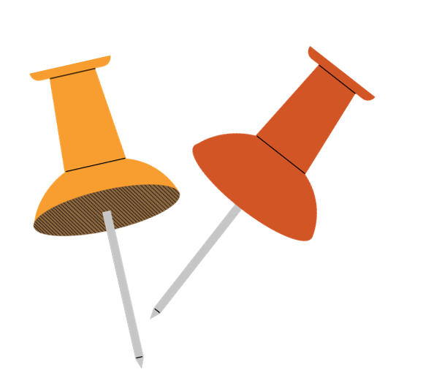
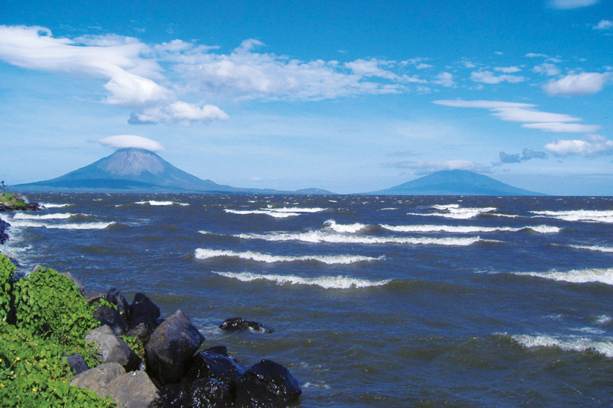
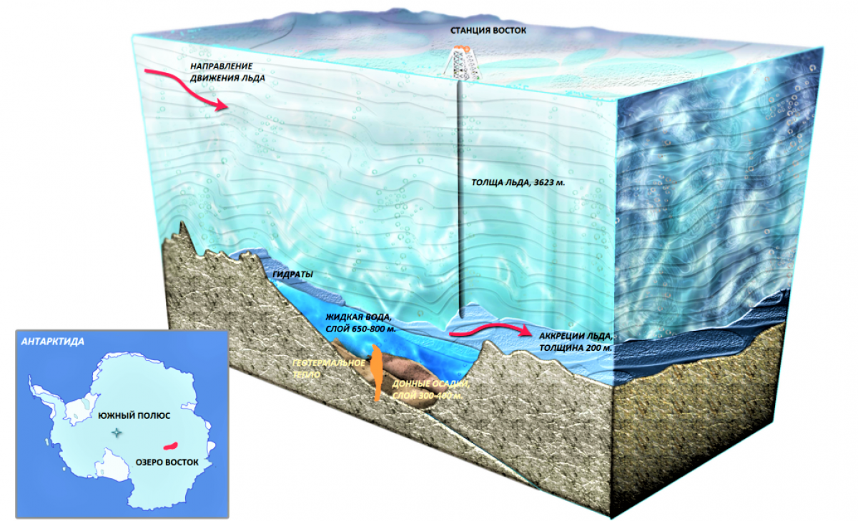
Hình ảnh một số hồ
Hồ Nicaragua
Hồ Vostok – hồ nước bí ẩn nhất trên Trái Đất

Slide 18
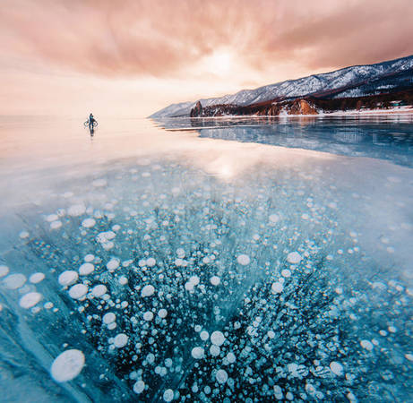
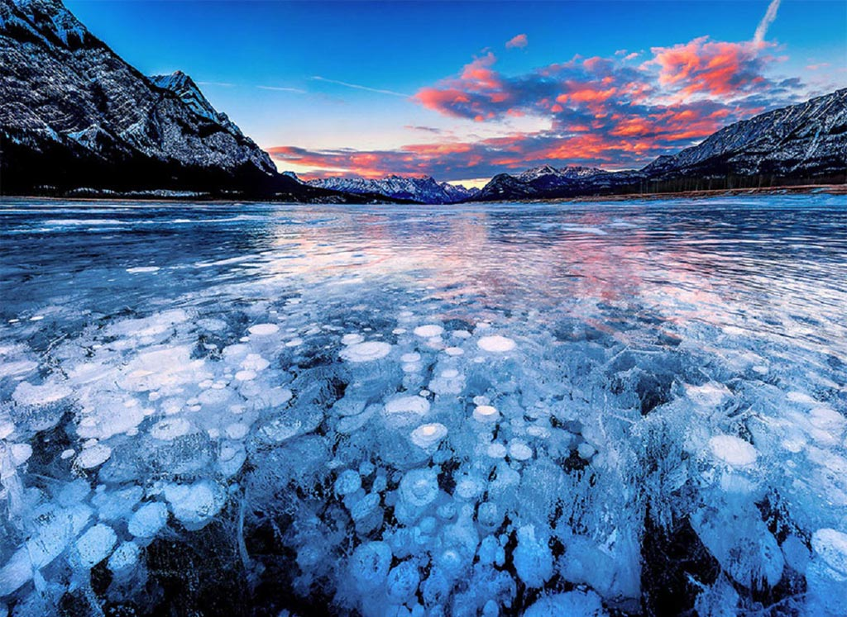
Hồ nước ngọt Baikal đóng băng

Slide 19
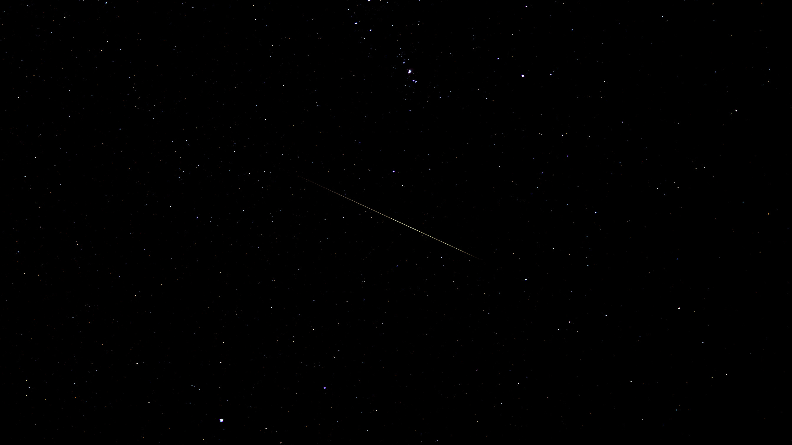



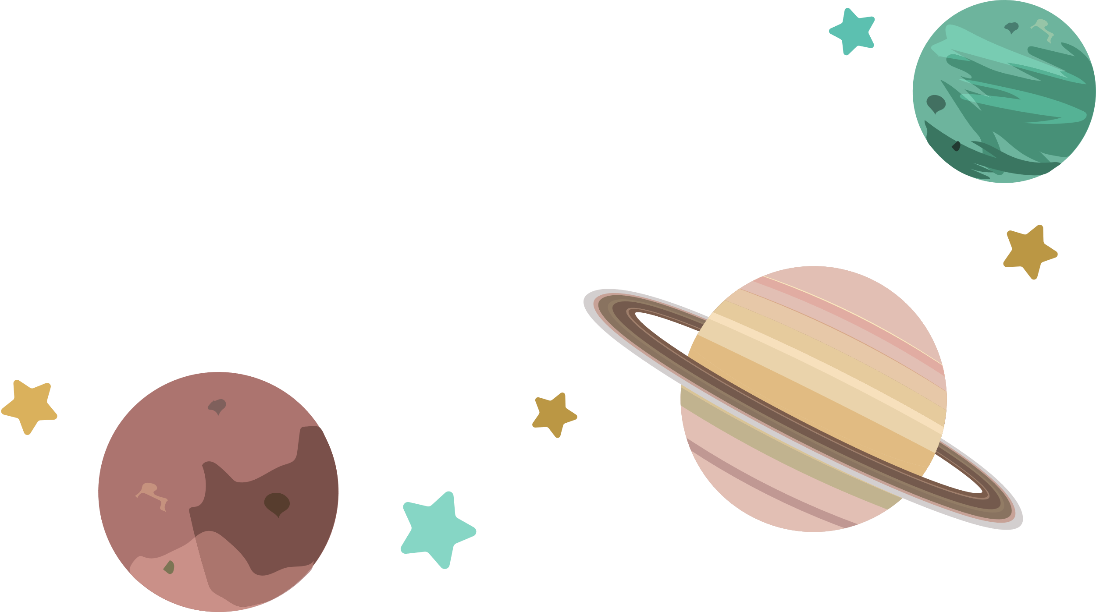
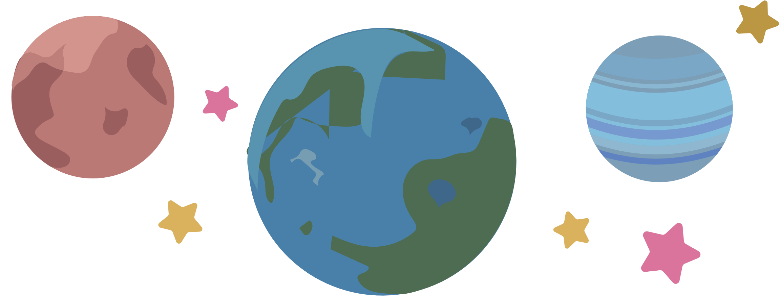
HÀNH TINH ÁNH SÁNG

Slide 20

HƯỚNG DẪN SỬ DỤNG TRƯỚC KHI CHƠI
Slide 22:
Nhấn lần 1 vào từng hành tinh để chuyển sang slide câu hỏi.
Sau khi quay trở lại:
Nếu học sinh trả lời đúng, nhấn lần 2 vào từng hành tinh để biến mất.
Nếu học sinh trả lời sai, không nhấn gì cả.
Thực hiện cho đến khi hết câu hỏi.
Nhấn vào nút nguồn màu vàng để chuyển sang slide tiếp theo.
Từ slide 23 đến slide 30, sau khi học sinh trả lời xong, nhấn vào Mặt Trời để quay lại slide bảng câu hỏi (slide 22)

Slide 21
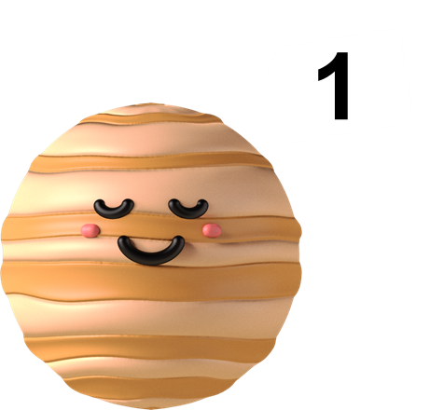
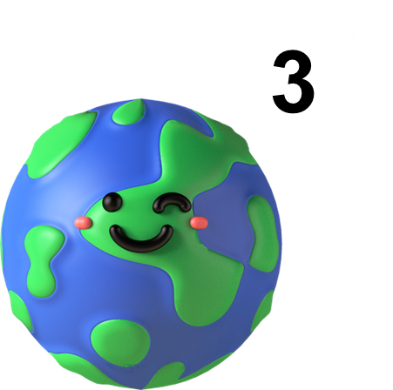
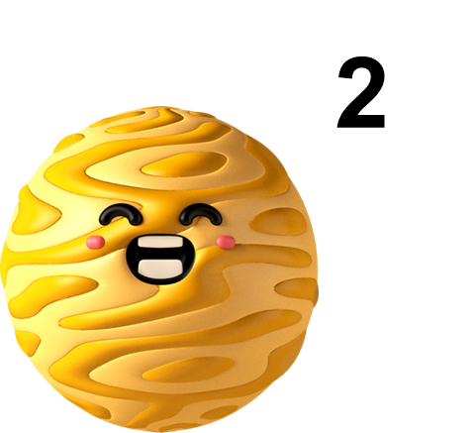
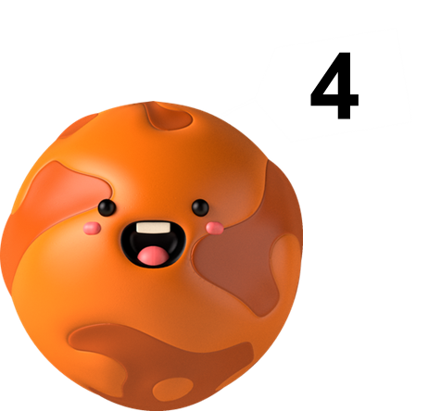
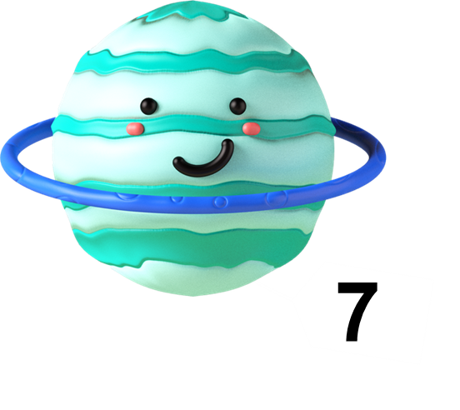
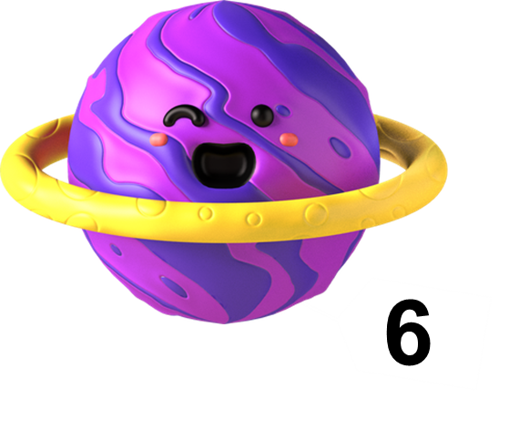
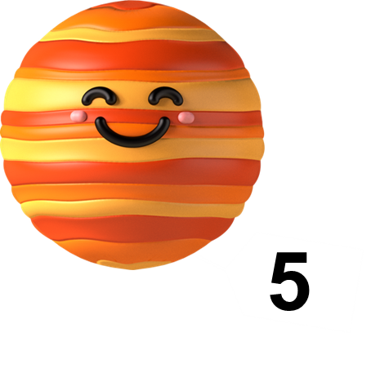
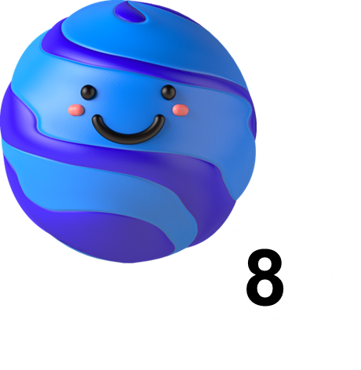

Notes:
Nhấn lần 1 vào từng hành tinh để chuyển sang slide câu hỏi.
Sau khi quay trở lại:
Nếu học sinh trả lời đúng, nhấn lần 2 vào từng hành tinh để biến mất.
Nếu học sinh trả lời sai, không nhấn gì cả.
Thực hiện cho đến khi hết câu hỏi.
Nhấn vào nút nguồn màu vàng để chuyển sang slide 13.

Slide 22
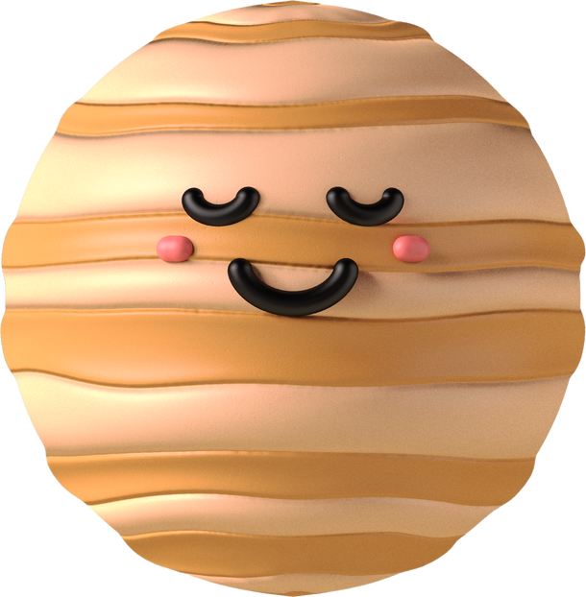


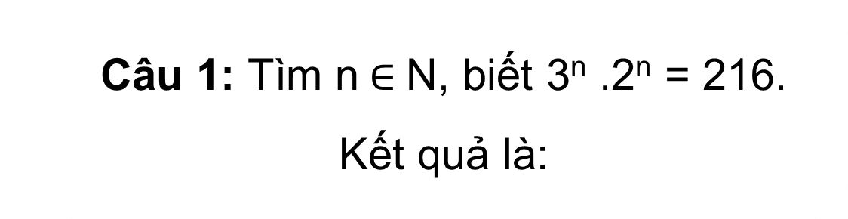
Câu 1: Tìm n$∈$N, biết 3^{n} .2^{n} = 216.
Kết quả là:
n = 3
Notes:
- Nhấn vào Mặt Trời để quay lại slide bảng câu hỏi (slide 4)

Slide 23


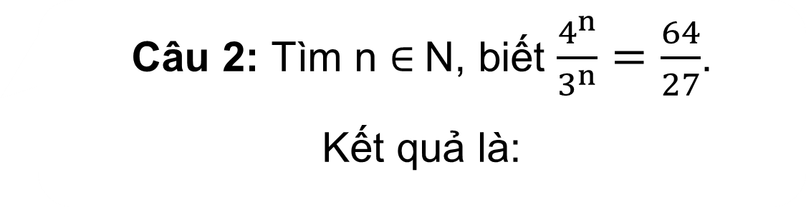
Câu 2: Tìm n $∈$N, biết $\frac{4^{n}}{3^{n}}=\frac{64}{27}$.
Kết quả là:
n = 3
Notes:
- Nhấn vào Mặt Trời để quay lại slide bảng câu hỏi (slide 4)

Slide 24
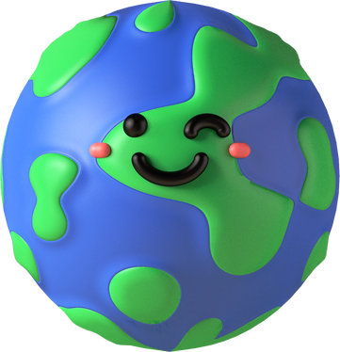

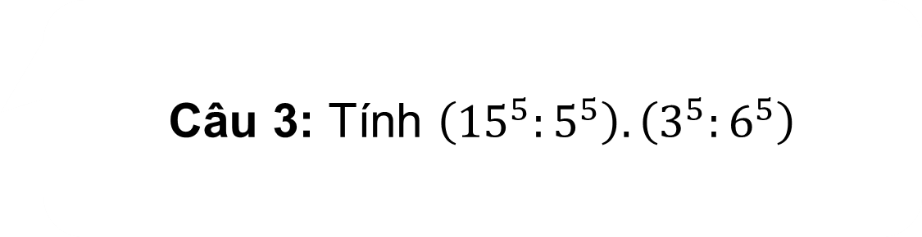

Câu 3: Tính $\left(15^{5}:5^{5}\right).\left(3^{5}:6^{5}\right)$
$$\frac{243}{32}$$
Notes:
- Nhấn vào Mặt Trời để quay lại slide bảng câu hỏi (slide 4)

Slide 25


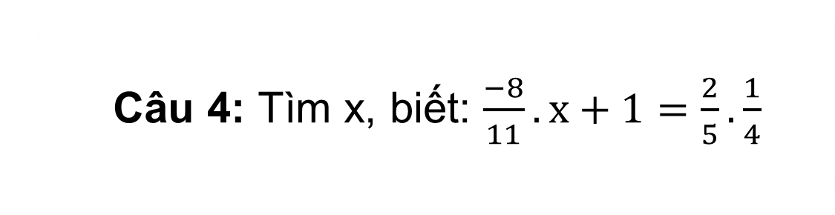

Câu 4: Tìm x, biết: $\frac{−8}{11}.x+1=\frac{2}{5}.\frac{1}{4}$
x = $\frac{99}{80}$
Notes:
- Nhấn vào Mặt Trời để quay lại slide bảng câu hỏi (slide 4)

Slide 26
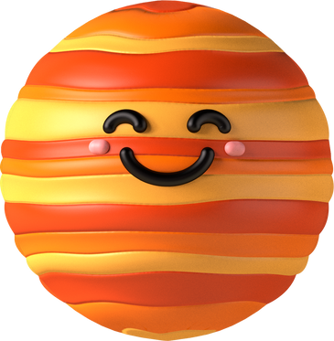

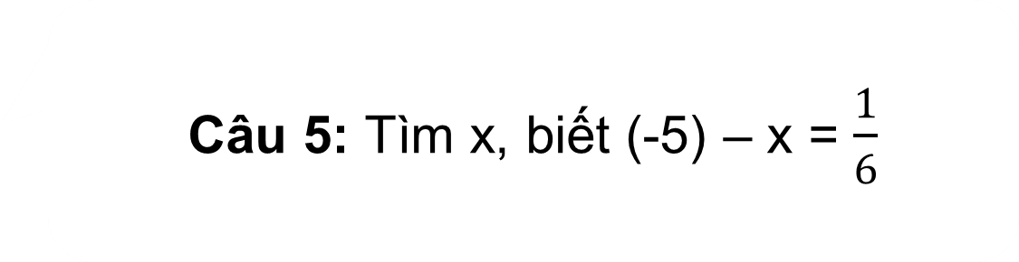

Câu 5: Tìm x, biết (-5) – x = $\frac{1}{6}$
$$x=−\frac{31}{6}$$
Notes:
- Nhấn vào Mặt Trời để quay lại slide bảng câu hỏi (slide 4)

Slide 27
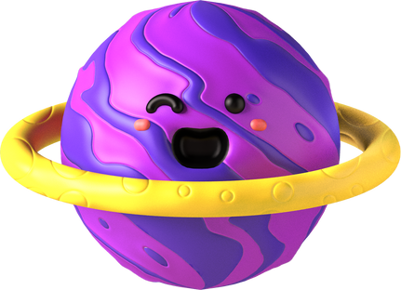

Câu 6: Tìm x biết 12x – 0,5.(x – 1) = 0,5
x = 0
Notes:
- Nhấn vào Mặt Trời để quay lại slide bảng câu hỏi (slide 4)

Slide 28
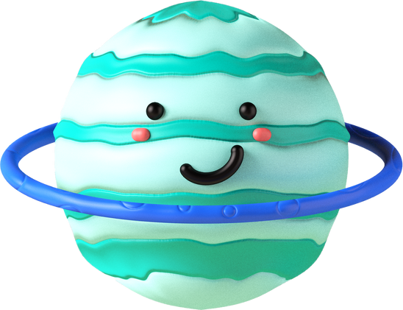

Câu 7: Giá trị của biểu thức
A = 13,67 +11,24 – (- 186,33) – 21,24 là:
A = 190
Notes:
- Nhấn vào Mặt Trời để quay lại slide bảng câu hỏi (slide 4)

Slide 29


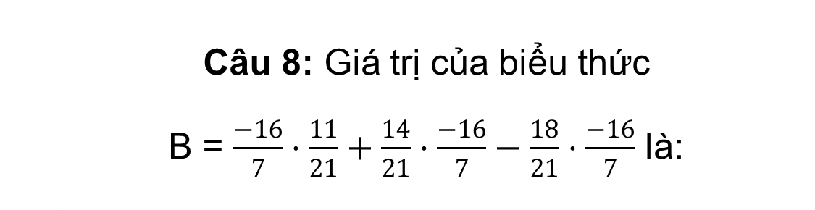

Câu 8: Giá trị của biểu thức
B = $\frac{−16}{7}⋅\frac{11}{21}+\frac{14}{21}⋅\frac{−16}{7}−\frac{18}{21}⋅\frac{−16}{7}$ là:
B = $\frac{−16}{21}$
Notes:
- Nhấn vào Mặt Trời để quay lại slide bảng câu hỏi (slide 4)

Slide 30

HƯỚNG DẪN VỀ NHÀ
Ôn tập các kiến thức đã học trong chương.
Chia lớp thành 4 nhóm, các nhóm vẽ sơ đồ tư duy tổng hợp các kiến thức của chương.
Xem trước các bài tập của bài Ôn tập chương I.

